Slide 1

CHÀO MỪNG CÁC EM ĐẾN VỚI TIẾT HỌC
GV: Chu Thị Trâm

Slide 2

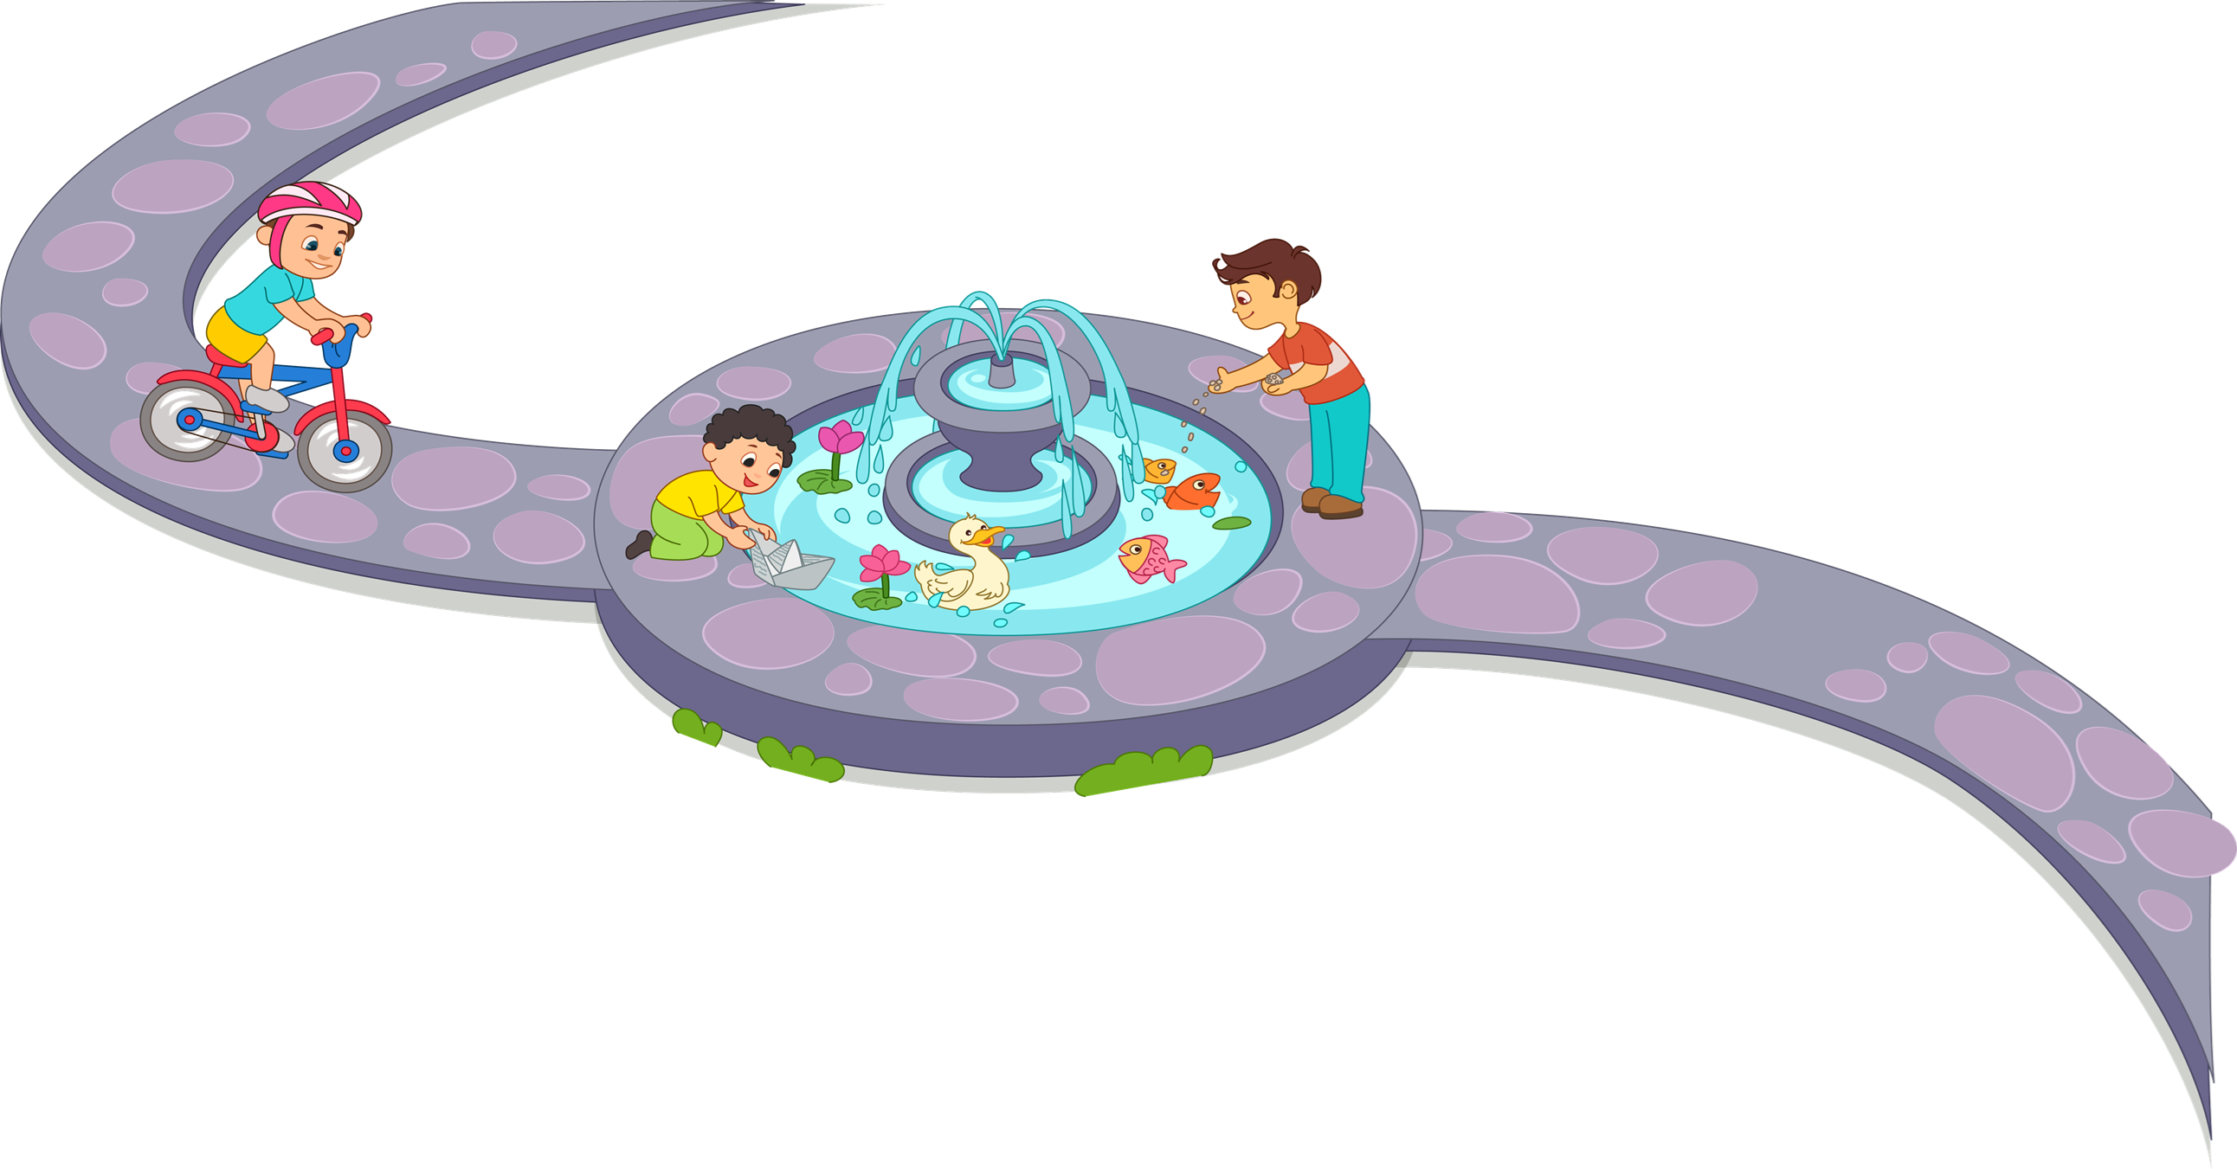







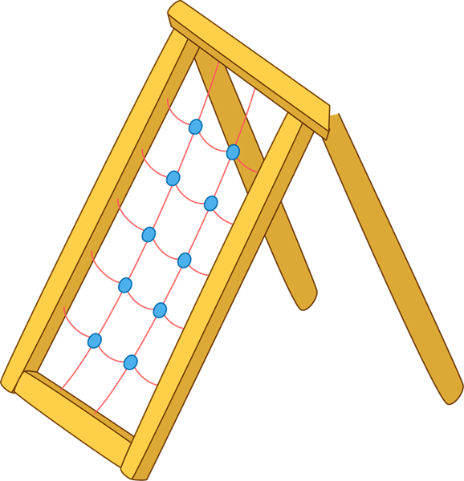








Slide 3

1
2
3
4
5

Slide 4






So sánh: 67 198
?
A. <
B. >
C. =

Slide 5
So sánh: 367 198
?
A. <
B. >
C. =

Slide 6
So sánh: 531 531
?
A. <
B. >
C. =

Slide 7
So sánh: 270 279
?
A. <
B. >
C. =

Slide 8
So sánh: 467 457
?
A. <
B. >
C. =

Slide 9

LUYỆN TẬP

Slide 10

Tiết 1

Slide 11

1
Tìm số và dấu (>, < =) thích hợp:
a) 758 và 96
Trăm | Chục | Đơn vị
? | ? | ?
? | ? | ?
758
7
5
8
96
0
9
6
>
?
758 96

Slide 12
1
Tìm số và dấu (>, < =) thích hợp:
b) 62 và 107
Trăm | Chục | Đơn vị
? | ? | ?
? | ? | ?
62
0
6
2
107
1
0
7
<
?
62 107

Slide 13
1
Tìm số và dấu (>, < =) thích hợp:
c) 549 và 495
Trăm | Chục | Đơn vị
? | ? | ?
? | ? | ?
549
5
4
9
495
4
9
5
>
?
549 495

Slide 14

2
> ; < ; = ?
600 900
527 27
370 307
813 813
402 420
92 129
?
?
<
<
>
?
?
?
>
=
<
?

Slide 15

3
Cho các số:
571
383
383
994
571
383
994
997
997
997
Tìm số lớn nhất.
Tìm số bé nhất.
Sắp xếp các số trên theo thứ tự từ lớn đến bé.

Slide 16


Trò Chơi Kéo Co

Slide 17
Cách chơi
Các em đã đại diện cho các bạn đội B.
Hãy trả lời đúng các câu hỏi để giúp đội B chiến thắng trò chơi kéo co nhé!

Slide 18





Câu hỏi
15
14
13
12
11
10
9
8
7
6
5
4
3
2
1
0
564 452
?
A. >
B. <
C. =

Slide 19
Câu hỏi
15
14
13
12
11
10
9
8
7
6
5
4
3
2
1
0
78 325
?
A. >
B. <
C. =

Slide 20
Câu hỏi
15
14
13
12
11
10
9
8
7
6
5
4
3
2
1
0
718 718
?
A. >
B. <
C. =

Slide 21
Câu hỏi
15
14
13
12
11
10
9
8
7
6
5
4
3
2
1
0
700 500
?
A. >
B. <
C. =

Slide 22
Câu hỏi
15
14
13
12
11
10
9
8
7
6
5
4
3
2
1
0
345 45
?
A. >
B. <
C. =

Slide 23

Củng cố Dặn dò

Slide 24


Tạm biệt và hẹn gặp lại

